Slide 1
Interacting
Online-Austausch
blau
Follow ups 1-5
Term 1 Week 4
Notes:
Artwork by Steve Clarke. Pronoun pictures from NCELP (www.ncelp.org). All additional pictures selected from Pixabay and are available under a Creative Commons license, no attribution required.
Phonics: revisit [ei] - frei [318] ein [5] klein [114] sein [3] allein [258]
Vocabulary (new words in bold) : dreizehn [4772] vierzehn [3950] fünfzehn [2858] sechzehn [4924] siebzehn [n/a] achtzehn [3741] neunzehn [n/a] zwanzig [1359] zweiundzwanzig [n/a] dreißig [2046] einunddreißig [n/a]
an [19]
Revisit 1: wir sind, ihr seid [4] wir [26] ihr [27] freundlich [1566] nett [1565] schön [188] wunderbar [1603] da [48] hier [68] Baum [1013] Garten [1158] Haus [147] Klasse [961] Mitte [711] Schule [359] Zimmer [665] links [893] oben [417] rechts [829] unten [710] in [3] nicht wahr [n/a] ja [45] nein [148]
Revisit 2: Bruder [730] Mutter [218] Schwester [974] Vater [232] freundlich [1566] nett [1565]
Jones, R.L & Tschirner, E. (2019). A frequency dictionary of German: Core vocabulary for learners. London: Routledge.
The frequency rankings for words that occur in this PowerPoint which have been previously introduced in these resources are given in the SOW and in the resources that first
introduced and formally re-visited those words.
For any other words that occur incidentally in this PowerPoint, frequency rankings will be provided in the notes field wherever possible.

Slide 2
aussprechen
[ei]
…
free
frei
Notes:
Timing: 1 minute
Aim: to introduce the SSC [ei].
Procedure:
Introduce the SSC and present the source word ‘frei’ (with gesture, if using).
Click to bring on the picture and get pupils to repeat the word ‘frei’ (with gesture, if using).
Note:
a gesture for frei’ might be to throw you hands up in the air and pretend to run away.
Vocabulary: frei [318
Jones, R.L & Tschirner, E. (2019). A frequency dictionary of German: Core vocabulary for learners. London: Routledge.
2

Slide 3
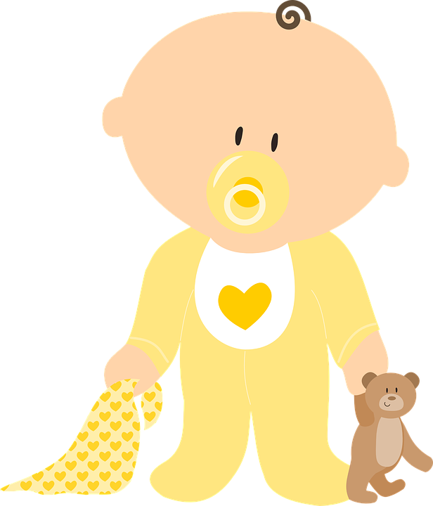
aussprechen
[ei]
…
frei
/a
sein
ein
alone
klein
allein
Notes:
Timing: 1 minute
Aim: to consolidate the SSC [ei].
Procedure:
Re-present the SSC and the source word ‘frei’ (with gesture, if using).
Click to bring on the picture and get pupils to repeat the word ‘frei’ (with gesture, if using).
Present the cluster words in the same way, bringing on the picture and getting pupils to pronounce the words.
Vocabulary: frei [318] ein [5] klein [114] sein [3] allein [258]

Slide 4
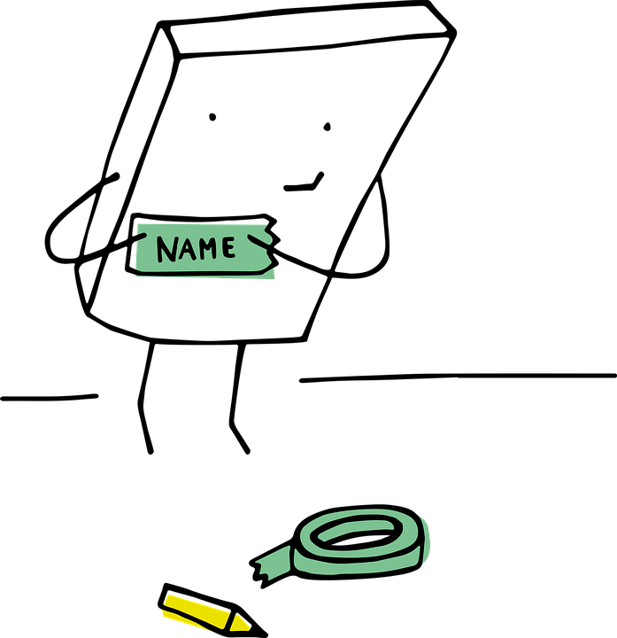
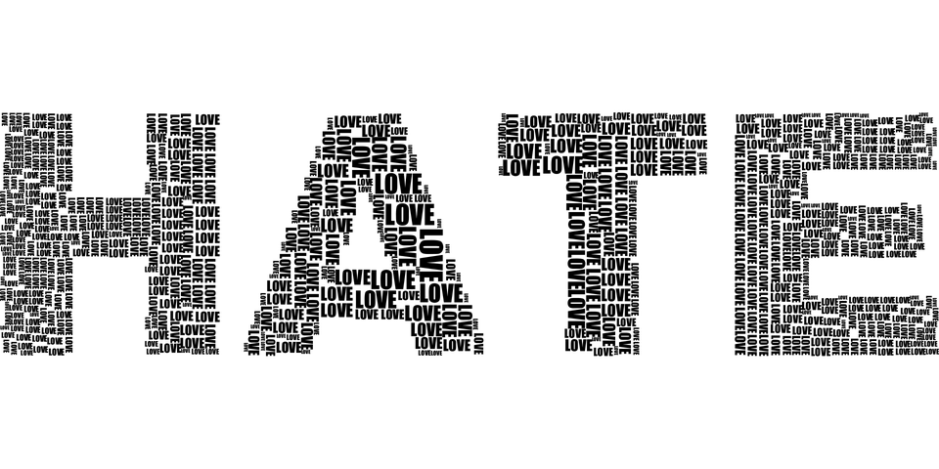
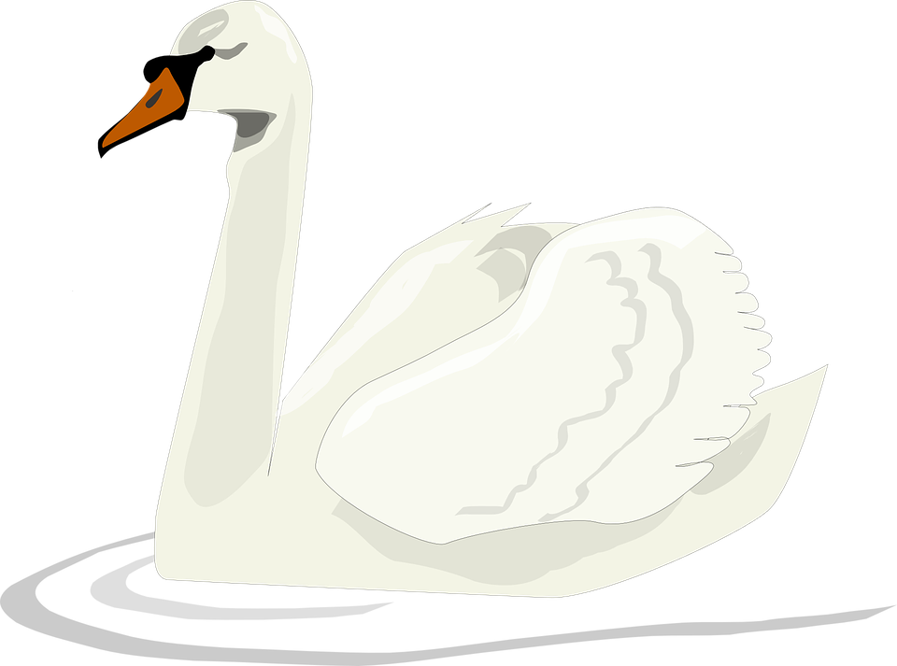
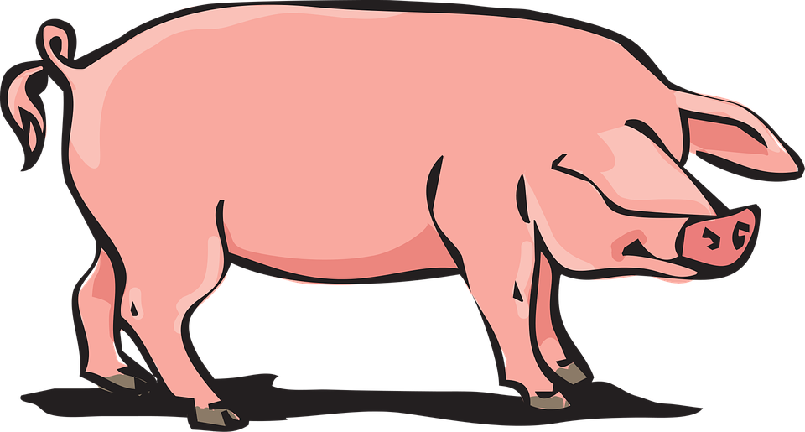
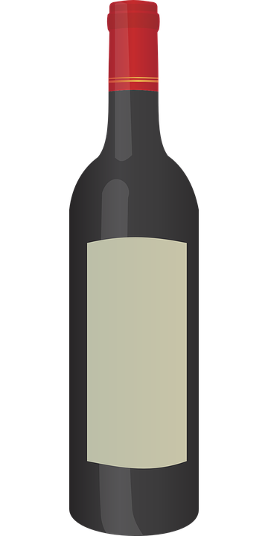
Follow up 1
. Écoute les noms des animaux. C’est [ien] ou [(a)in]?
Hör zu. Welches Wort hat die SSC [ei] ? Schreib A oder B.
hören
 | A | B
 |  | d a n n
k a n n
k e i n
1
__
__
h e i ß e n
h a s s e n
2
__
__
d e i n
3
__
__
S c h w a n
S c h w e i n
4
__
__
W e i n
w a n n
5
__
__
Notes:
Timing: 5 minutes
Aim: to practise aural recognition of SSC [ei]
Procedure:
1. Click the numbers to play the audio. Tell pupils they are going to hear the letter ‘a’ followed by a German word and ‘b’ followed by a German word.
2. They write 1-5 and choose if ‘a’ or ‘b’ is a word containing the SSC [ei].
3. Click to reveal the answers.
Transcript:
a) kann b) kein
a) heißen b) hassen
a) dein b) dann
a) Schwan b) Schwein
a) Wein b) wann
Note: some words are known, some are unknown. Here the focus is on recognising the SSC [ei] rather than on word meaning, though there are pictures / words to support meaning that appear with the
answer ticks. This is to ensure there are always opportunities for incidental word learning or reinforcement.
Vocabulary: dann [41] hassen [2673] Schwan [N/A] Schwein [2975] wann [657]
Jones, R.L & Tschirner, E. (2019). A frequency dictionary of German: Core vocabulary for learners. London: Routledge.

Slide 5
Dates
To make ordinal numbers we add –te to the numbers 1-19, and –ste to the numbers 20+.
[the/on the]
Remember, we use the definite article ‘der’ to mean ‘the’ to give today’s date:
Heute ist der zweite Oktober.
Today is the 2nd of October.
To say ‘on the’ we use ‘am’ with the ordinal number, and add an extra ‘n’.
Weihnachten ist am 25. Dezember.
Bonfire night ist am 5. November.
Christmas day is on the 25th December.
Bonfire night is on the 5. November.
In German, you ‘have’ a birthday!
In German, there are two ways to say when your birthday is:
Ich habe am 13. Juli Geburtstag.
Mein Geburtstag ist am 2. Januar.
My birthday is on the 13th July.
My birthday is on the 2nd January.
Notes:
Use this recap slide ahead of Follow up 3.
Time: 2 minutes Aim: to recap the use of “am” with the meaning of “(on) the”
Procedure: 1. Click to present the information. It is animated to allow for a paced, interactive delivery. 2. Elicit the English translation from the German examples.

Slide 6
Follow up 2
Übersetze* die Sätze.
Hör zu.
hören
1 | My birthday is on 7th May.
2 | His birthday is on 23rd June.
3 | Today is the 9th September.
4 | Her birthday is on 2nd March.
5 | My birthday is on 30th July.
1
2
3
4
5
übersetzen - translate
Notes:
Timing: 6 minutes
Aim: to practise dates in the listening modality through a simple translation task.
Procedure:
Explain that pupils will hear five sentences with dates in which they need to translate into English.
Click on audio button 1 to play the first sentence. Elicit the translation.
Click to reveal the answer.
Continue for items 2-5.
Note: Transcript:
Ich habe am 7. Mai Geburtstag.
Er hat am 23. Juni Geburtstag.
Heute ist der neunte September.
Sie hat am zweiten März Geburtstag.
Mein Geburtstag ist am 30. Juli.
Vocabulary: übersetzen [1765]

Slide 7
Follow up 3
Lies den Text.
Then fill in the table.
Silvester ist in Deutschland am einundreißigsten Dezember. Das ist der letzte Tag im Jahr. Man feiert schön mit Freunden und Familie wie Vater, Mutter, Bruder und Schwester, zu Hause oder im Restaurant. Am nächsten Tag ist man müde!
lesen
1
In Österreich ist am fünfzehnten August Maria Himmelfahrt. Die Kinder gehen nicht zur Schule, sie spielen im Park, im Garten oder im Zimmer. Die Straßen sind wunderbar ruhig.
2
Am ersten August feiert man in der Schweiz den Nationaltag, er heißt Bundesfeiertag. Man macht große Feuer in der Mitte von den Städten, Musik und ein Feuerwerk auf Booten auf dem Rhein.
3
event | date | where | extra
Silvester | 31.12. | Germany | Last day of the year, celebrate, next day tired!
Maria Himmelfahrt | 15.8. | Austria | Children don’t go to school, play in the park, garden or at home. Streets are wonderfully quiet.
Bundesfeiertag | 1.8. | Switzerland | National Day, fires, Music, fireworks on boats
feiern – to celebrate, die Straße – street, das Feuer(werk) – fire(works), das Boot – boat
Notes:
Timing: 6 minutes
Aim: to practise the revisited vocabulary as well as the numbers.
Procedure:
1. Pupils read the texts 1-3 and fill in the table. Click on the numbers to hear the audio for the text.
2. Elicit answers, click to reveal each cell in turn.
Vocabulary: Boot [2109] feiern [869] Feuer [1576] Feuerwerk [>5009]
Straße [398] Jones, R.L & Tschirner, E. (2019). A frequency dictionary of German: Core vocabulary for learners. London: Routledge.

Slide 8
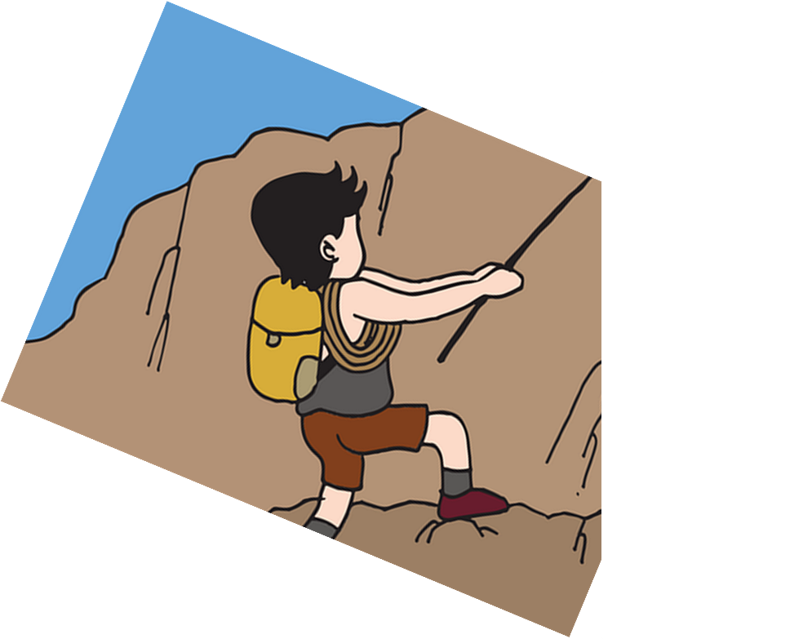
Follow up 4
Wie sagt man das auf Deutsch?
. Écoute les noms des animaux. C’est [ien] ou [(a)in]?
She has (her) birthday on the 11th January.
sprechen
eine Party
Geburtstag
Geschenke
März
Juni
Januar
Juli
5
4
am elften
der elfte
elf
am zehnten
3
habe
hat
hast
2
Er
Sie
Du
Ich
1
Notes:
[1/10]
Timing: 5 minutes (10 slides)
Aim: to select and produce orally key vocabulary to ask about and give dates; to practise the scaffolded oral production of longer sentences.
Sentence 1/5
Procedure:
Tell pupils they need to use one word from each row, starting from the bottom, to climb up the mountain (And translate the sentence!).
Ask pupils to work in pairs to practise first.
Click to trigger the countdown (15 seconds per sentence).
Ask a volunteer from a pair to say the German sentence out loud – next slide reveals the answer.
Repeat with the next 4 sentences (there are 5 in total).

Slide 9
Follow up 4
Wie sagt man das auf Deutsch?
. Écoute les noms des animaux. C’est [ien] ou [(a)in]?
She has (her) birthday on the 11th January.
sprechen
eine Party
Geburtstag
Geschenke
März
Juni
Januar
Juli
am elften
der elfte
elf
am zehnten
habe
hat
hast
Er
Sie
Du
Ich
Notes:
ANSWER SLIDE [2/10]
Click on final word (top row) to hear audio for the sentence.

Slide 10
Follow up 4
Wie sagt man das auf Deutsch?
. Écoute les noms des animaux. C’est [ien] ou [(a)in]?
Today is the 1st May.
sprechen
März
April
Mai
erste
elfte
eins
ersten
5
4
am
der
an dem
eins
3
ist
hast
bist
2
Du
Er
Heute
Morgen
1
Notes:
[3/10]
Sentence 2/5

Slide 11
Follow up 4
Wie sagt man das auf Deutsch?
. Écoute les noms des animaux. C’est [ien] ou [(a)in]?
Today is the 1st May.
sprechen
März
April
Mai
erste
elfte
eins
ersten
am
der
an dem
eins
ist
hast
bist
Du
Er
Heute
Morgen
Notes:
Answer slide [4/10]
Click on final word (top row) to hear audio for the sentence.

Slide 12
Follow up 4
Wie sagt man das auf Deutsch?
. Écoute les noms des animaux. C’est [ien] ou [(a)in]?
My birthday is on the 21st September.
sprechen
Oktober
September
Dezember
einunzwanzig
am elften
am einundzwanzigsten
5
4
ist
hat
bin
bist
3
Party
Geschenk
Geburtstag
2
Mein
Dein
Ich
Du
1
Notes:
[5/10]
Timing: 5 minutes (10 slides)
Sentence 3/5

Slide 13
Follow up 4
Wie sagt man das auf Deutsch?
. Écoute les noms des animaux. C’est [ien] ou [(a)in]?
My birthday is on the 21st September.
sprechen
Oktober
September
Dezember
einunzwanzig
am elften
am einundzwanzigsten
ist
hat
bin
bist
Party
Geschenk
Geburtstag
Mein
Dein
Ich
Du
Notes:
Answer slide [6/10]
Click on final word (top row) to hear audio for the sentence.

Slide 14
Follow up 4
Wie sagt man das auf Deutsch?
. Écoute les noms des animaux. C’est [ien] ou [(a)in]?
Tomorrow ist the 16th June.
sprechen
März
Juli
Juni
sechzehnten
sechzehnte
sechsten
5
4
an dem
am
der
an der
3
ist
hast
hat
2
Montag
Heute
Morgen
Dienstag
1
Notes:
[7/10]
Sentence 4/5

Slide 15
Follow up 4
Wie sagt man das auf Deutsch?
. Écoute les noms des animaux. C’est [ien] ou [(a)in]?
Tomorrow ist the 16th June.
sprechen
März
Juli
Juni
sechzehnten
sechzehnte
sechsten
an dem
am
der
an der
ist
hast
hat
Montag
Heute
Morgen
Dienstag
Notes:
Answer slide [8/10]
Click on final word (top row) to hear audio for the sentence.

Slide 16
Follow up 4
Wie sagt man das auf Deutsch?
. Écoute les noms des animaux. C’est [ien] ou [(a)in]?
I have (my) birthday on the 30th March.
sprechen
Party
Geschenke
Geburtstag
März
Februar
August
Mai
5
4
dreißigten
am dreißigsten
am dritten
3
hat
habe
hast
2
Er
Sie
Du
Ich
1
Notes:
[9/10]
Sentence 5/5

Slide 17
Follow up 4
Wie sagt man das auf Deutsch?
. Écoute les noms des animaux. C’est [ien] ou [(a)in]?
I have (my) birthday on the 30th March.
sprechen
Party
Geschenke
Geburtstag
März
Februar
August
Mai
dreißigten
am dreißigsten
am dritten
hat
habe
hast
Er
Sie
Du
Ich
Notes:
answer slide [10/10]
Click on final word (top row) to hear audio for the sentence.

Slide 18
Follow up 5:

Schreib auf Englisch.
Can you get at least 15 points?
Wörter
 | der Vater | nett | die Schwester
 | der Bruder | freundlich | die Mutter
 | ihr seid | wir sind | der Garten
 | schön | die Mitte | das Zimmer
 | zweiundzwanzig | sechzehn | dreißig
 | achtzehn | siebzehn | an
 | zwanzig | einunddreißig | neunzehn
(the) father
nice
(the) sister
Vokabeln
x3
(the) brother
friendly
(the) mother
you (all) are
we are
(the) garden
x2
lovely, beautiful
(the) middle
(the) room
twenty-two
sixteen
thirty
eighteen
seventeen
on, at
x1
twenty
thirty-one
nineteen
Notes:
Timing: 5 minutes
Aim: to practise written comprehension of vocabulary from this and revisited weeks.
Procedure: 1. Give pupils a blank grid. They fill in the English meanings of any of the words they know, trying to reach 15 points in total. 2. Click to reveal answers (which will appear one by one from the bottom row upwards). Click on German words to hear audio.
Note: The most recently learnt and practised words are pink, words from the previous week are green and those from week 1 are blue, thus more points are awarded for them, to recognise that memories fade and more effort (heavy lifting!) is needed to retrieve them.

Slide 19
Follow up 5:

Schreib auf Deutsch.
Can you get at least 15 points?
Wörter
 | friendly | nice | (the) brother
 | (the) father | (the) sister | (the) mother
 | (the) garden | (the) middle | (the) room
 | we are | lovely, beautiful | you (all) are
 | twenty-two | nineteen | thirty-one
 | thirty | on, at | seventeen
 | sixteen | eighteen | twenty
freundlich
nett
der Bruder
Vokabeln
x3
der Vater
die Schwester
die Mutter
der Garten
die Mitte
das Zimmer
x2
wir sind
schön
ihr seid
zweiundzwanzig
neunzehn
einunddreißig
dreißig
an
siebzehn
x1
sechzehn
achtzehn
zwanzig
Notes:
Timing: 5 minutes
Aim: to practise written production of vocabulary from this and revisited weeks.
Procedure: 1. Give pupils a blank grid. They fill in the German meanings of any of the words they know, trying to reach 15 points in total. 2. Click to reveal answers (which will appear one by one from the bottom row upwards). Click on German words to hear audio.
Note: The most recently learnt and practised words are pink, words from the previous week are green and those from week 1 are blue, thus more points are awarded for them, to recognise that memories fade and more effort (heavy lifting!) is needed to retrieve them.

Slide 20
Tschüss!
blau
Notes:
20

Slide 21
Follow up 5:

Schreib auf Englisch.
Can you get at least 15 points?
Wörter
 | der Vater | nett | die Schwester
 | der Bruder | freundlich | die Mutter
 | ihr seid | wir sind | der Garten
 | schön | die Mitte | das Zimmer
 | zweiundzwanzig | sechzehn | dreißig
 | achtzehn | siebzehn | an
 | zwanzig | einunddreißig | neunzehn
Vokabeln
x3
x2
x1
Notes:
HANDOUT

Slide 22
Follow up 5:

Schreib auf Deutsch.
Can you get at least 15 points?
Wörter
 | friendly | nice | (the) brother
 | (the) father | (the) sister | (the) mother
 | (the) garden | (the) middle | (the) room
 | we are | lovely, beautiful | you (all) are
 | twenty-two | nineteen | thirty-one
 | thirty | on, at | seventeen
 | sixteen | eighteen | twenty
Vokabeln
x3
x2
x1
Notes:
HANDOUT

